Slide 1

CUAI 2팀
2025.05. 26
발표자 : 서용훈
Notes:
여기부터는 스터디 발표에 쓰이는 PPT 슬라이드입니다!

Slide 2
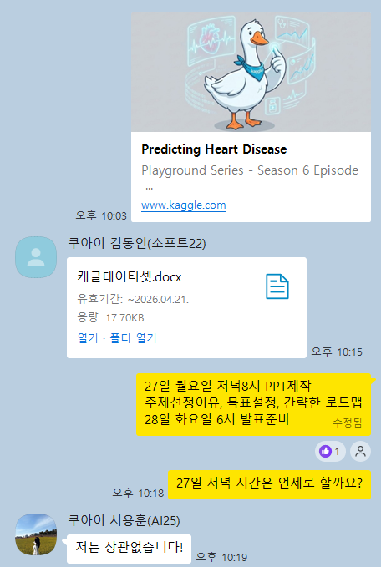
스터디원 소개 및 만남 인증
활동 사진이 있다면 사진을 넣어주세요.
(카카오톡 대화 화면 캡쳐 이용 가능)
스터디원 1 : 김동인
스터디원 2 : 서용훈
스터디원 3 : 최윤서
Notes:
이렇게 스터디원들을 만나 공부하신 사진을 넣어주시고 만남 인증을 해주세요!
비대면일 경우 화면 캡처를 이용해주시면 됩니다
지난 기수에서는 이걸 많이 까먹고 안올리셔서 전반적으로 스터디 참여가 저조했던 면이 있었는데, 스터디의 원활한 유지를 위해 꼭 잊지말고 첨부해주시면 감사하겠습니다!

Slide 3
목차
1. 주제 소개
2. 데이터셋 분석
3. 피쳐 엔지니어링 및 전처리
4. 하이퍼파라미터 튜닝
5. Stacking 앙상블
6. 결과 및 개선방향

Slide 4
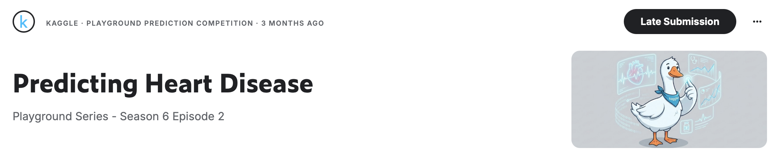
주제 소개
Kaggle의 심장질환 데이터셋을 활용하여 환자의 심장병 발병 가능성을 예측 모델 개발

Slide 5
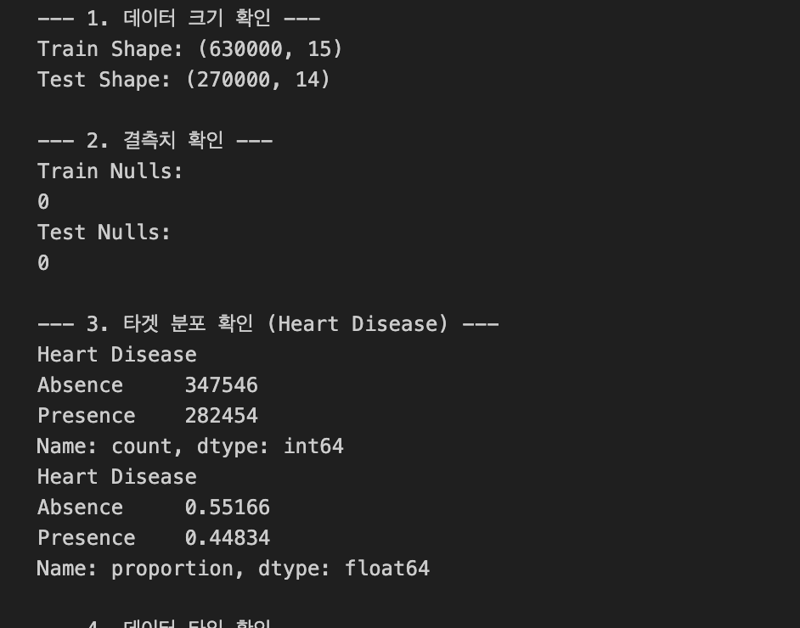
데이터셋 소개

Slide 6
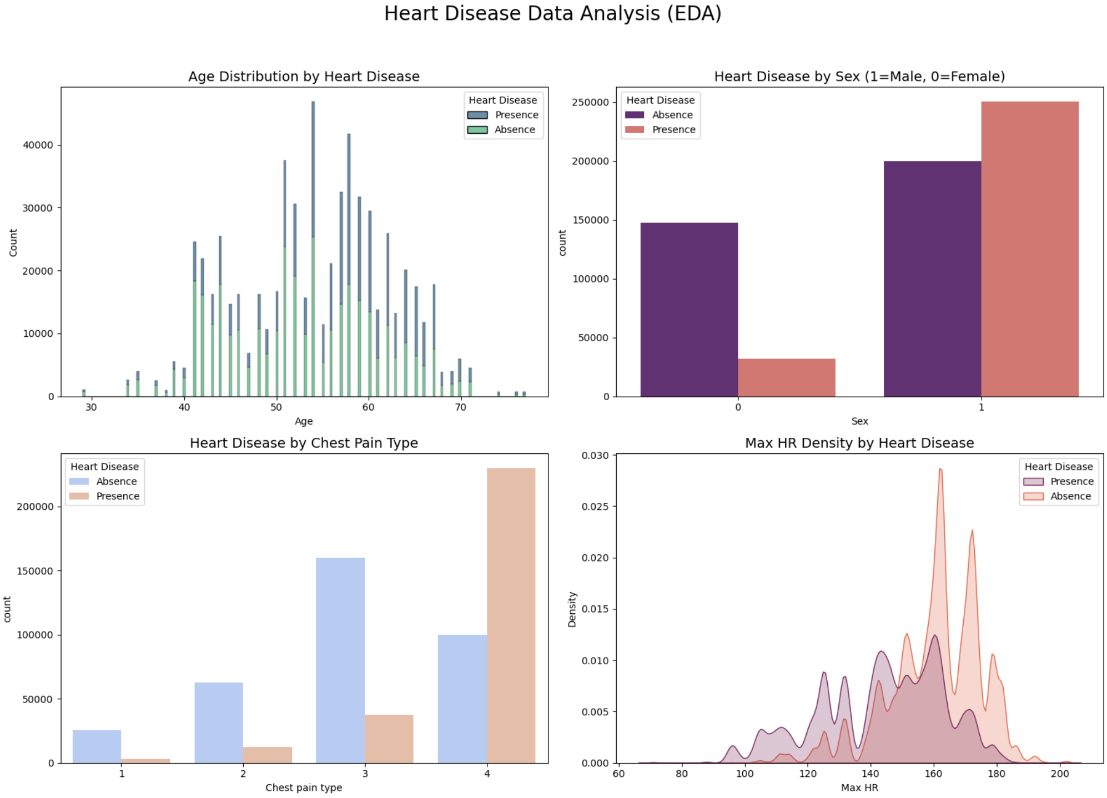
EDA 및 시각화

Slide 7
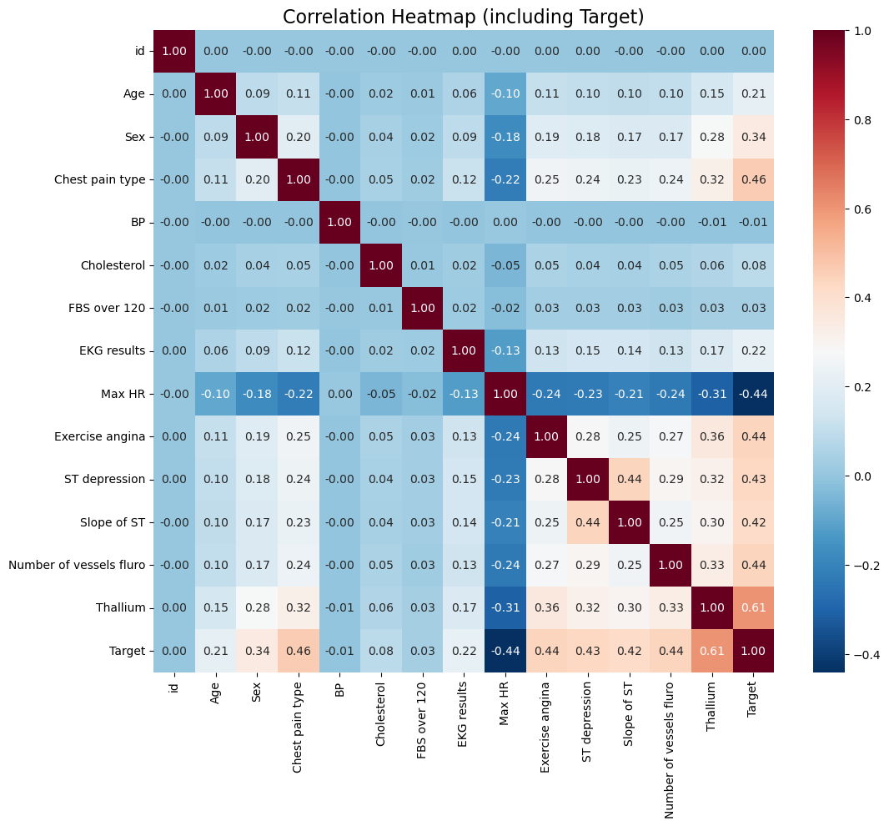
피쳐 간 상관관계

Slide 8
피쳐 엔지니어링 및 전처리
파생 피처 소개
1.나이 대비 최대 심박수 비율(Age_MaxHR_ratio)-> 나이/최대 심박수+1
2.ST_vessels_inter-> ST_depression* Number of vessels fluro(막힌 혈관수)
3. High_risk_flag-> 숨겨진 고위험군 환자 파악
4.나이 구간화 (Age_bin)-> 나이//10
5.최대 심박수 구간화(Max HR)

Slide 9
피쳐 엔지니어링 및 전처리
Feature | 설명
id | 분석에 불필요해서 drop
Age | 스케일링
Sex | 스케일링
Chest pain type | One-hot encoding 사용
BP | 스케일링
Cholesterol | 스케일링
FBS over 120 | 스케일링
EKG results | One-hot encoding 사용
MAX HR | 스케일링

Slide 10
피쳐 엔지니어링 및 전처리
Feature | 설명
Exercise angina | 스케일링
ST depression | 스케일링
Slope of ST | One-hot encoding 사용
Number of vessels fluro | 스케일링
Thallium | One-hot encoding 사용
Heart Disease | One-hot encoding 사용
Age_MaxHR_ratio | 스케일링
ST_vessels_inter | 스케일링
High_risk_flag | 스케일링
Age_bin | One-hot encoding 사용
MaxHR_bin | One-hot encoding 사용

Slide 11
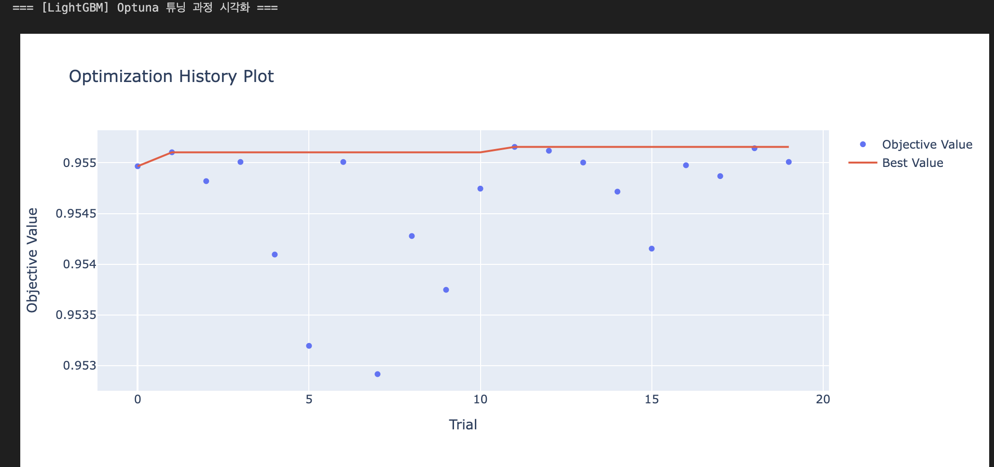
하이퍼파라미터 튜닝
Optuna 사용(하이퍼 파라미터 최적화를 도와주는 프레임워크)
5-Fold 교차 검증 사용

Slide 12
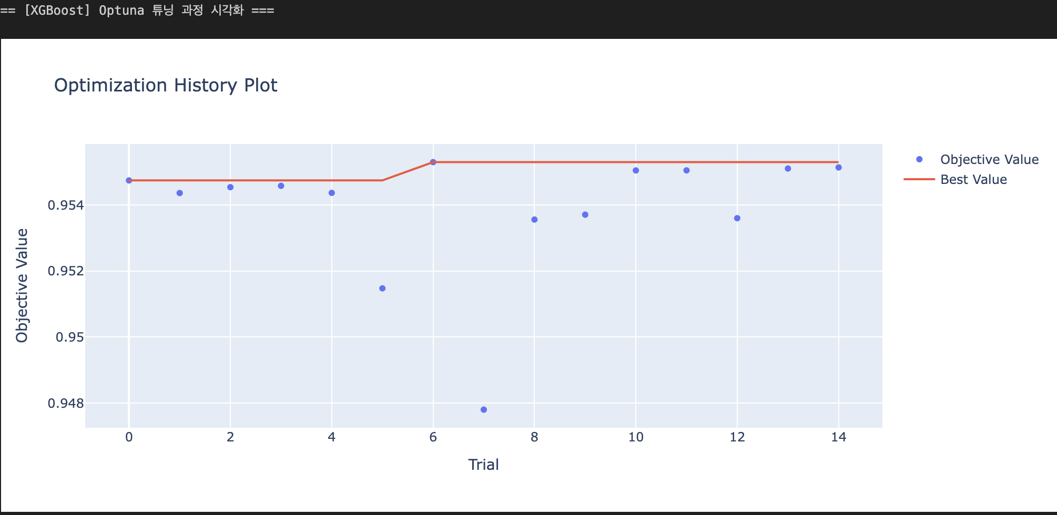
하이퍼파라미터 튜닝

Slide 13
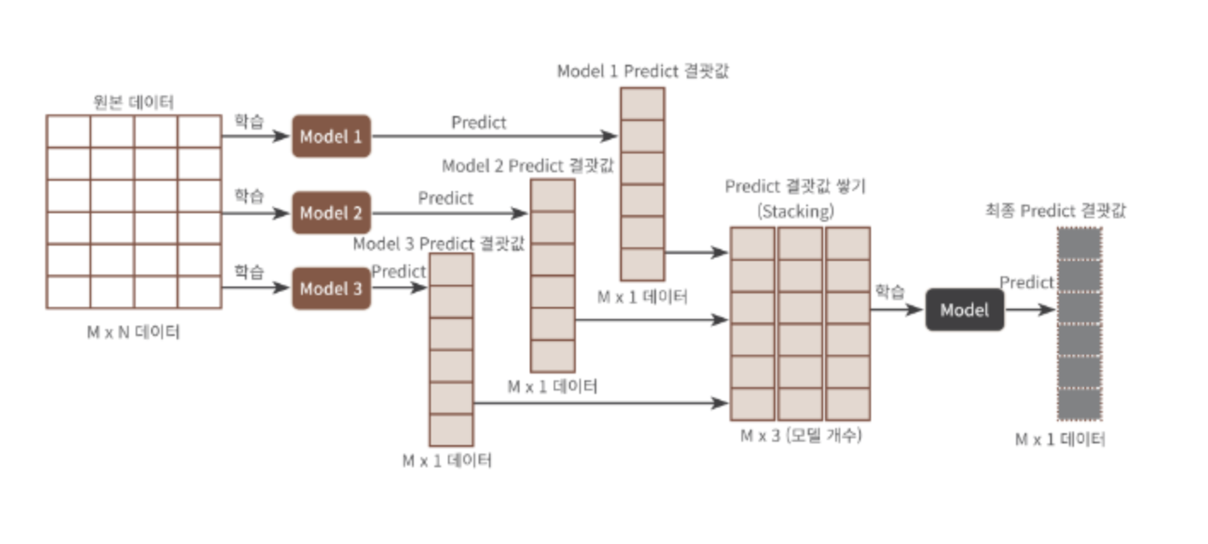
Stacking 앙상블
하이퍼 파라미터가 고정된 상태에서 5-Fold 교차검증으로 OOF(Out of fold) 예측값구함
OOF예측값을 학습데이터로 로지스틱 회귀를 통해 최종 모델 학습

Slide 14
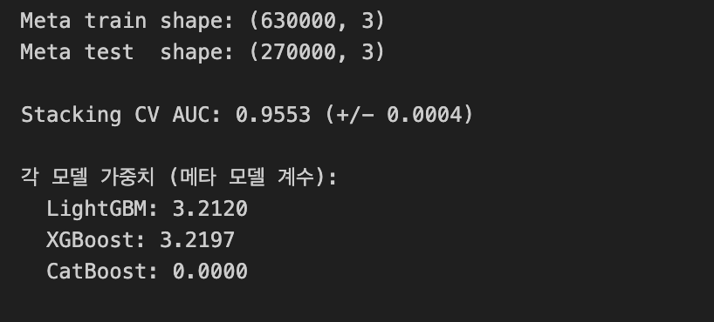
Stacking 앙상블

Slide 15
결과 및 개선방향
Public Score: 0.95349
Private Score: 0.95498 ↑
개선 방향: 범주형 피처를 처리하는 방법이 비슷한 LGBM과 XGBoost은 앙상블 효과가 적음. 범주형 피처 처리 방법이 다른 CatBoost 앙상블 추가 시 성능 향상 여지 있음

Slide 16
감사합니다

